Slide 1
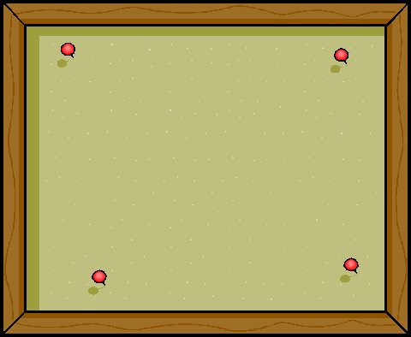
Im Klassenzimmer

Slide 2
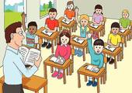
Was ist das ?
Fenster
Tafel
Klasse

Slide 3
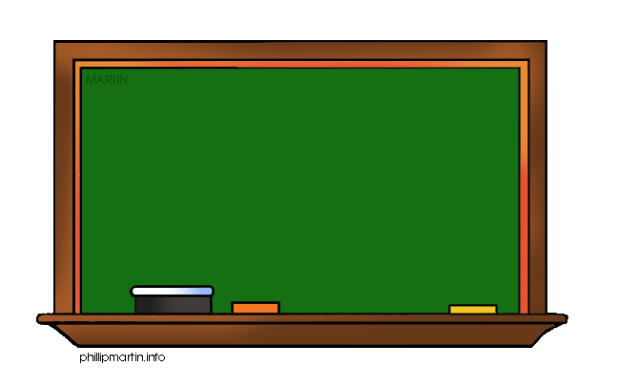
Was ist das ?
Tür
Tafel
Buch

Slide 4
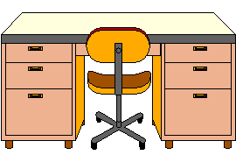
Was ist das ?
Stuhl
Heft
Tisch

Slide 5
Was ist das ?
Lehrerin
Tisch
Buch

Slide 6
Was ist das ?
Buch
Fenster
Marker

Slide 7
Was ist das ?
Tür
Fenster
Klasse

Slide 8
Was ist das ?
Schülerin
Tisch
Schüler

Slide 9
Was ist das ?
Tür
Fenster
Klasse

Slide 10
Was ist das ?
Schülerin
Marker
Schüler

Slide 11
Was ist das ?
Lehrerin
Heft
Schüler

Slide 12
Was ist das ?
Lehrerin
Lehrer
Schüler

Slide 13
Was ist das ?
Schultasche
Buch
Computer

Slide 14
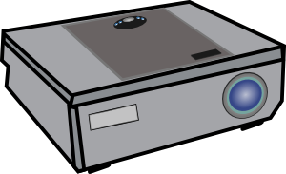
Was ist das ?
Schultasche
Beamer
Computer

Slide 15
Was ist das ?
Schultasche
Buch
Heft

Slide 16
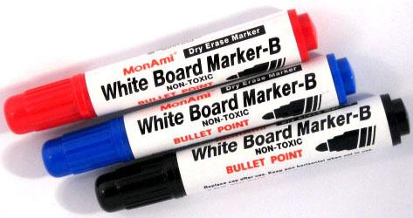
Was ist das ?
Schultasche
Beamer
Marker

Slide 17
Was ist das ?
Schultasche
Beamer
Marker

Slide 18
Was ist das ?

